Slide 1
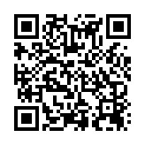
医学図書館 アルバイト募集
医学図書館では、アルバイトを募集します。
医学図書館のホームページで詳細を確認の上、応募してください。
募集期間：平成30月1月15日～1月26日
募集人数： 6名程度
採用期間：平成30年4月1日～平成31年3月31日
問合せ先：
http://library.kanazawa-u.ac.jp/mlib/
情報サービス課 医学図書館係
（担当：伊藤・佐藤）
Tel 076-265-2141
E-mail igakusv@adm.kanazawa-u.ac.jp

